Slide 1
BÀI GIẢNG LẬP TRÌNH JAVA
Giảng viên: TS. Nguyễn Hoàng Hà

Slide 2
Nội dung
NNLT Java
Hướng đối tượng
Lập trình CSDL

Slide 3
CHƯƠNG 1
GIỚI THIỆU NNLT JAVA

Slide 4
Giới thiệu
Sự phát triển của Java
  Sun Microsystems: dự án Green, 1990 -> C++ không thích hợp.
  James Gosling và nhóm Green: tạo ra NNLT: Oak
  1995 Oak đổi tên thành Java
Hướng tới người dùng
Giống với C / C++

Slide 5
Các đặc trưng của java
Đơn giản
  Cú pháp dựa trên C++
  Ẩn khái niệm con trỏ
  Bộ dọn rác tự động
Hướng đối tượng
Độc lập phần cứng
Bảo mật
Phân tán
Đa luồng
Động

Slide 6
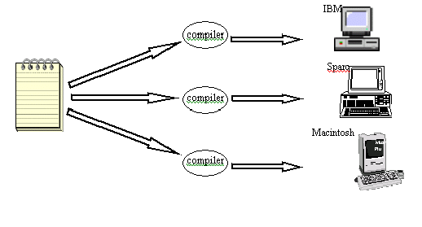
Các chương trình dịch truyền thống

Slide 7
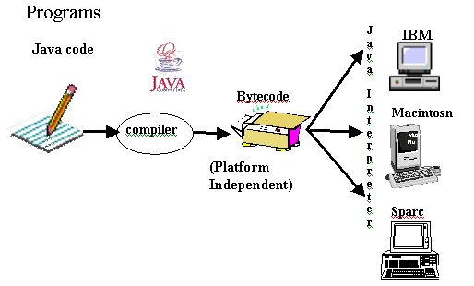
Chương trình dịch Java

Slide 8
Các ứng dụng Java
Applets
Ứng dụng độc lập (console Application)
Ứng dụng giao diện (GUI Application)
Servlet & JSP
Ứng dụng cơ sở dữ liệu
Lập trình mạng và phân tán
Lập trình điều khiển thiết bị

Slide 9
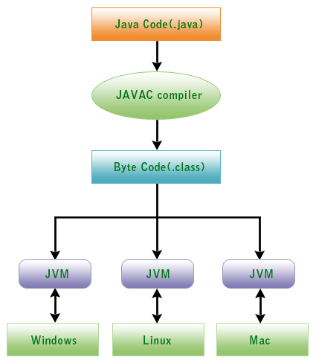
Máy ảo Java
Là một phần mềm dựa trên cơ sở máy tính ảo
Là tập hợp các lệnh logic để xác định hoạt động của máy tính
Được xem như là một hệ điều hành thu nhỏ
Nó thiết lập lớp trừu tượng cho:
  Phần cứng bên dưới
  Hệ điều hành
  Mã đã biên dịch

Slide 10
Quá trình dịch chương trình Java
Trình biên dịch chuyển mã nguồn thành tập các lệnh không phụ thuộc vào phần cứng cụ thể
Trình thông dịch trên mỗi máy chuyển tập lệnh này thành chương trình thực thi
Máy ảo tạo ra một môi trường để thực thi các lệnh bằng cách:
  Nạp các file .class
  Quản lý bộ nhớ
  Dọn “rác”

Slide 11
Bộ công cụ JDK
Trình biên dịch, 'javac'
  javac [options] sourcecodename.java
Trình thông dịch, 'java'
  java [options] classname
Trình dịch ngược, 'javap'
  javap [options] classname
Công cụ sinh tài liệu, 'javadoc'
  javadoc [options] sourcecodename.java

Slide 12
Bộ công cụ JDK
Chương trình tìm lỗi - Debug, 'jdb‘
  jdb [options] sourcecodename.java
  Hoặc
  jdb -host -password [options] sourcecodename.java
Chương trình xem Applet , 'appletviewer‘
  appletviewer [options] sourcecodename.java / url

Slide 13
Trình dịch Java: Java Development Kit
Java 1.0 - Sử dụng lần đầu vào năm 1995
Java 1.1 – Đưa ra năm 1997
…
Java 1.9 – Phiên bản mới nhất

Slide 14
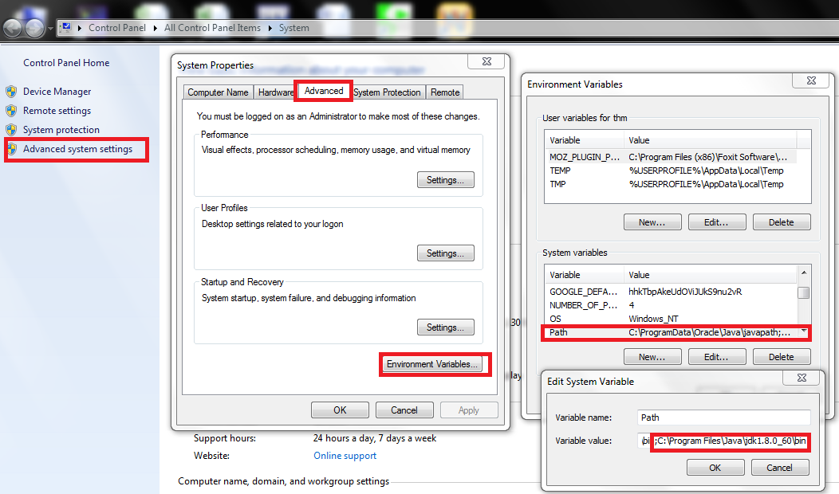
Thiết lập biến môi trường
Windown + R ->Sysdm.cpl

Slide 15
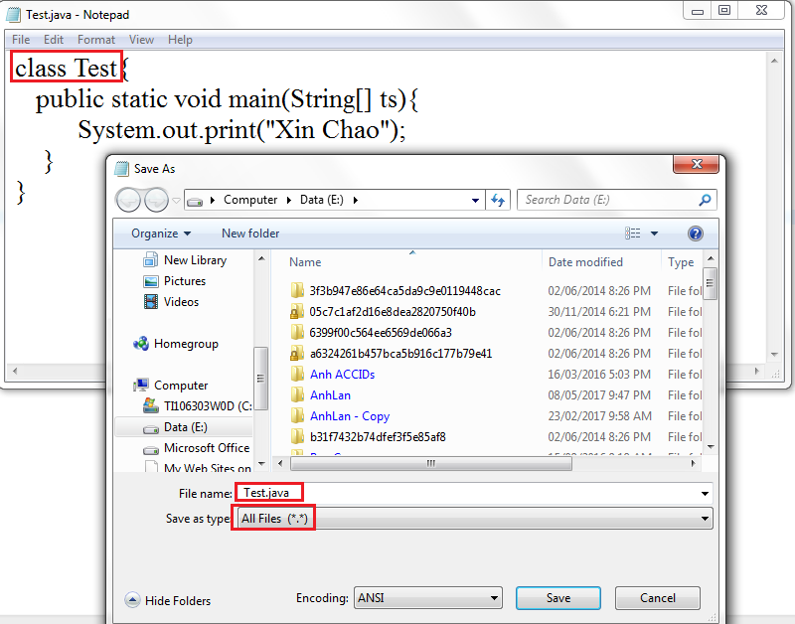

Ví dụ

Slide 16
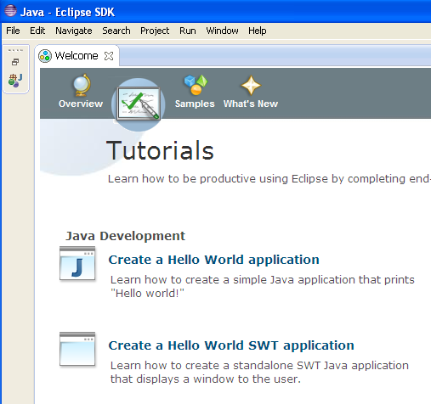
Sử dụng Eclipse

Slide 17
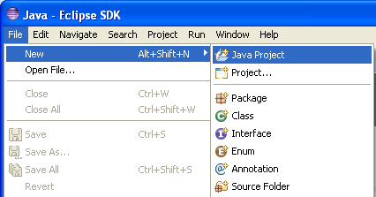
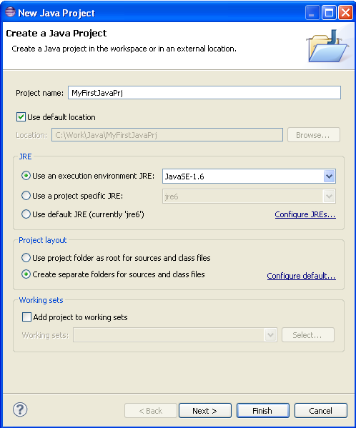
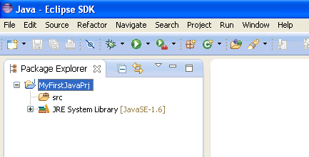
Tạo 1 project

Slide 18
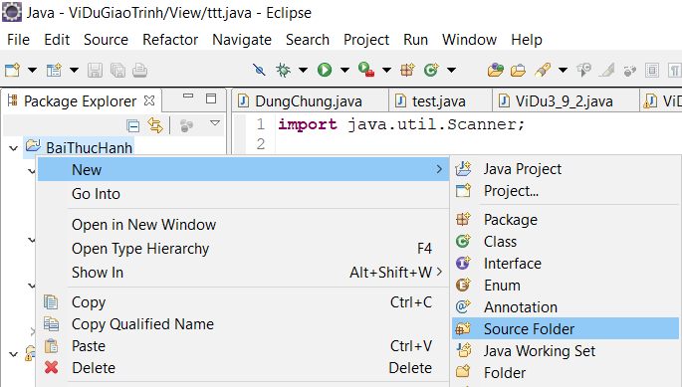
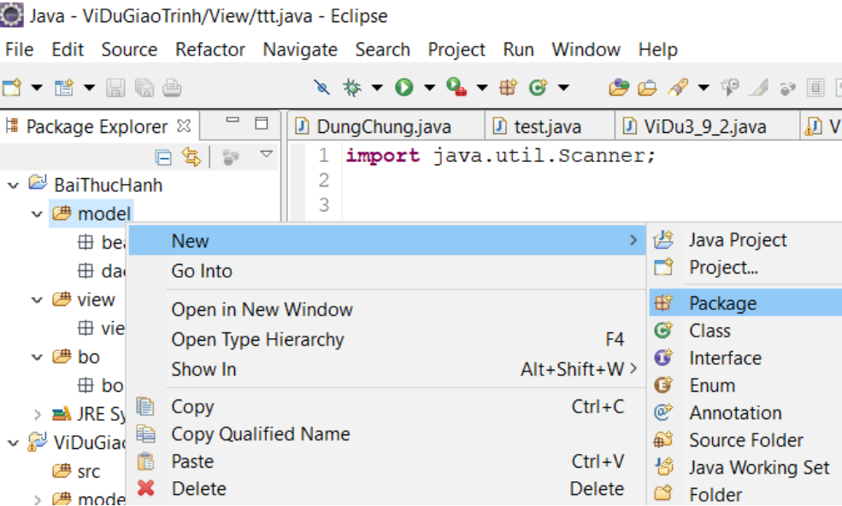
Tạo 1 thư mục và gói

Slide 19
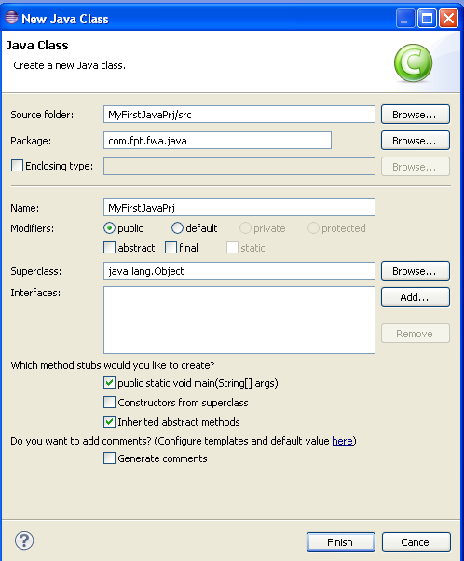
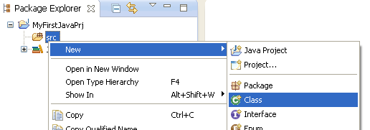
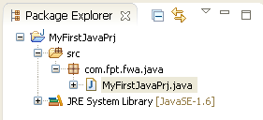
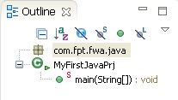
Tạo 1 lớp
Notes:
Present: Default structure, class file.

Slide 20
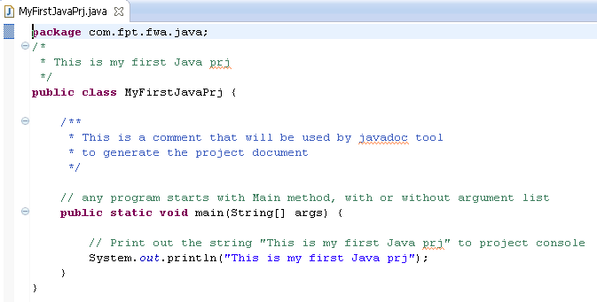
First project

Slide 21
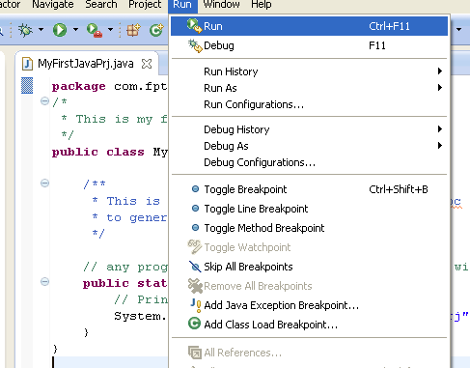

Running/Debugging

Slide 22
Các gói chuẩn của Java
java.lang: chứa các lớp cơ bản như String, Math
java.applet
java.awt : chứa các lớp giao diện
java.io: chứa các lớp xuất nhập
java.util
java.net
java.awt.event
java.rmi
java.security
java.sql

Slide 23
Các đặc trưng mới của Java2
Swing
Kéo và thả
Java 2D API
Âm thanh
RMI
Corba

Slide 24
Các môi trường phát triển
Notepad
Jbuilder
Visual Age
NetBean
…

Slide 25
Chương 2
CÁC PHẦN TỬ CƠ BẢN CỦA NNLT JAVA

Slide 26
Cấu trúc một chương trình Java
Xác lập thông số môi trường
Khai báo lớp đối tượng (Class)
Các thành phần (Tokens):
  Định danh
  Từ khóa
  Ký tự phân cách
  Toán tử

Slide 27
Các phần tử cơ bản của Java
Lớp và phương thức (Classes & Methods)
Kiểu dữ liệu
Biến số
Toán tử
Cấu trúc điều khiển

Slide 28
Lớp trong Java
[<Mức truy cập>] class <Tên lớp>
[extends <Tênlớpcha>] [implements <Têngiaodiện>]
  {
  Các thành phần của lớp:
  Trường
  Hằng
  Phương thức
  }

Slide 29
Kiểu dữ liệu
Kiểu dữ liệu cơ sở (Primitive Data Types)
Kiểu dữ liệu tham chiếu (Reference data types)

Slide 30
Kiểu dữ liệu cơ sở
Byte (1 byte)
Char (2 byte ký tự Unicode)
Boolean (true, false)
Short (2 byte)
Int (4 byte)
Long (8 byte)
Float (4 byte)
Double (8 byte)
byte (1 byte)
char (2 byte ký tự unicode)
boolean (true, false)
short (2 byte)
int (4 byte)
long (8 byte)
float (4 byte)
double (8 byte)

Slide 31
Kiểu dữ liệu tham chiếu
Mảng (Array)
Lớp (Class)
Interface

Slide 32
Ép và chuyển đổi kiểu
(Kiểu)Biểu thức
Ví dụ
      float c = 34.89675f;
      int b = (int)c + 10;
    Chuyển đổi kiểu:
      Integer.parseInt(chuỗi) -> số int
      Long.parseLong(chuỗi) -> số long
      String.valueOf(số) -> chuỗi
      …

Slide 33
Biến
Khai báo biến số gồm 3 thành phần:
  Kiểu dữ liệu của biến số
  Tên biến
  Giá trị ban đầu của biến (không bắt buộc)
Cú pháp
  Kiểu tênbiến1 [=value][, tênbiến2 [=value]...];

Slide 34
Những từ khóa của Java
abstract | continue | for | new | switch
assert | default | goto | package | synchronized
boolean | do | if | private | this
break | double | implements | protected | throw
byte | else | import | public | throws
case | enum | instanceof | return | transient
catch | extends | int | short | try
char | final | interface | static | void
class | finally | long | strictfp | volatile
const | float | native | super | while

Slide 35
Ví dụ về khai báo biến
import java.lang.*;
import java.io.*;
class VariableDemo{
static int x, y;
public static void main(String[] args){
  x = 10;y = 20;int z = x+y;
  System.out.println("x = " + x);
  System.out.println("y = " + y);
  System.out.println("z = x + y =" + z);
  System.out.println("So nho hon la so:" +
  Math.min(x, y));
  char c = 80;
  System.out.println("ky tu c la: " + c);}
}

Slide 36
Các toán tử
Các loại toán tử:
  Toán tử số học (Arithmetic operators)
  Toán tử dạng Bit (Bitwise operators)
  Toán tử so sánh (Relational operators)
  Toán tử logic (Logical operators)
  Toán tử điều kiện (Conditional operator)
  Toán tử gán (Assignment operator)

Slide 37
Toán tử số học
+ Addition (Phép cộng)
- Subtraction (Phép trừ)
* Multiplication (Phép nhân)
/ Division (Phép chia)
% Modulus (Lấy số dư)
++ Increment (Tăng dần)
-- Decrement (Giảm dần)
+= Phép cộng và gán
-= Phép trừ và gán
*= Phép nhân và gán
/= Phép chia và gán
%= Phép lấy số dư và gán

Slide 38
Toán tử Bit
~ Phủ định (NOT)
& Và (AND)
| Hoặc (OR)
^ Exclusive OR
>> Dịch sang phải (Shift right)
<< Dịch sang trái (Shift left)

Slide 39
Toán tử so sánh
== So sánh bằng
!= So sánh khác
< Nhỏ hơn
> Lớn hơn
<= Nhỏ hơn hoặc bằng
>= Lớn hơn hoặc bằng
Instanceof Kiểm tra đối tượng

Slide 40
Toán tử Logic
&& Logical AND
|| Logical OR
! Logical unary NOT

Slide 41
Toán tử điều kiện
Cú pháp
Biểu thức 1 ? Biểu thức 2 : Biểu thức 3;
Biểu thức 1
Điều kiện kiểu Boolean trả về giá trị True hoặc False
Biểu thức 2
Trả về giá trị nếu kết quả của mệnh đề 1 là True
Biểu thức 3
Trả về giá trị nếu kết quả của mệnh đề 1 là False

Slide 42
Toán tử gán
= Assignment (Phép gán)
Giá trị có thể được gán cho nhiều biến số
Ví dụ
  a = b = c = d = 90;

Slide 43
Thứ tự ưu tiên của các toán tử
Thứ tự | Toán tử
1. | trong ngoặc tính trước
2. | Các toán tử đơn như +,-,++,--
3. | Các toán tử số học và các toán tử dịch như *,/,+,-,<<,>>
4. | Các toán tử quan hệ như >,<,>=,<=,= =,!=
5. | Các toán tử logic và Bit như &&,II,&,I,^
5. | Các toán tử gán như =,*=,/=,+=,-=

Slide 44
Các kí tự định dạng xuất dữ liệu
Escape Sequence | Mô tả
\n | Xuống dòng mới
\r | Chuyển con trỏ đến đầu dòng hiện hành
\t | Chuyển con trỏ đến vị trí dừng Tab kế tiếp (ký tự Tab)
\\ | In dấu \
\’ | In dấu nháy đơn (’)
\’’ | In dấu nháy kép (’’)

Slide 45
Các lệnh điều khiển
Điều khiển rẻ nhánh:
  Mệnh đề if-else
  Mệnh đề switch-case
Vòng lặp (Loops):
  Vòng lặp while
  Vòng lặp do-while
  Vòng lặp for

Slide 46
Lệnh if-else
Cú pháp
  if (điều kiện) {
  Các câu lệnh 1;
  }
  else {
  Các câu lệnh 2;
  }

Slide 47
Lệnh switch-case
Cú pháp
switch (Biểu thức){
case ‘giá trị 1': các câu lệnh 1;
break;
case ‘giá trị 2': các câu lệnh 2;
break;
:
case ‘giá trị n': các câu lệnh n;
break;
default: Các câu lênh n+1;
}

Slide 48
Lệnh lặp while
while(điều kiện) {
Các câu lệnh
}

Slide 49
Lệnh lặp do-while
Cú pháp
do {
Các câu lệnh
} while(điều kiện);

Slide 50
Vòng lặp for
for(Bt1; Bt2; Bt3){
Các câu lệnh
}
for(Kiểu biến: Mảng) {
Các câu lệnh
}

Slide 51
SYSTEM I/O

Slide 52
Xuất nhập từ bàn phím
//Xuất ra màn hình:
System.out.printf(StrFormat, variableList);
System.out.println(giá trị 1+ giá trị 2+…+ giá trị n);
//đọc dữ liệu từ bàn phím:
//c1:
InputStreamReader sr = new InputStreamReader(System.in);
BufferedReader input = new BufferedReader(sr);
String line = input.readLine();
//c2
Scanner in = new Scanner(System.in);
System.out.println("Nhap ho ten:");
String ht=in.nextLine();
Notes:
Dùng lớp Scanner không nói nhiều về luồng.

Slide 53
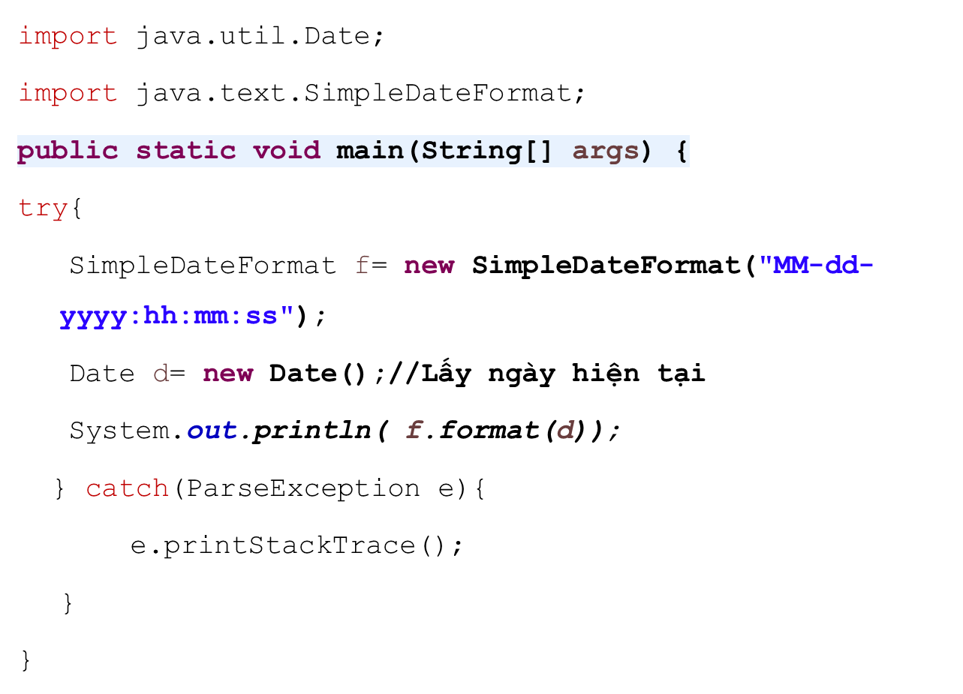
Date and Time

Slide 54
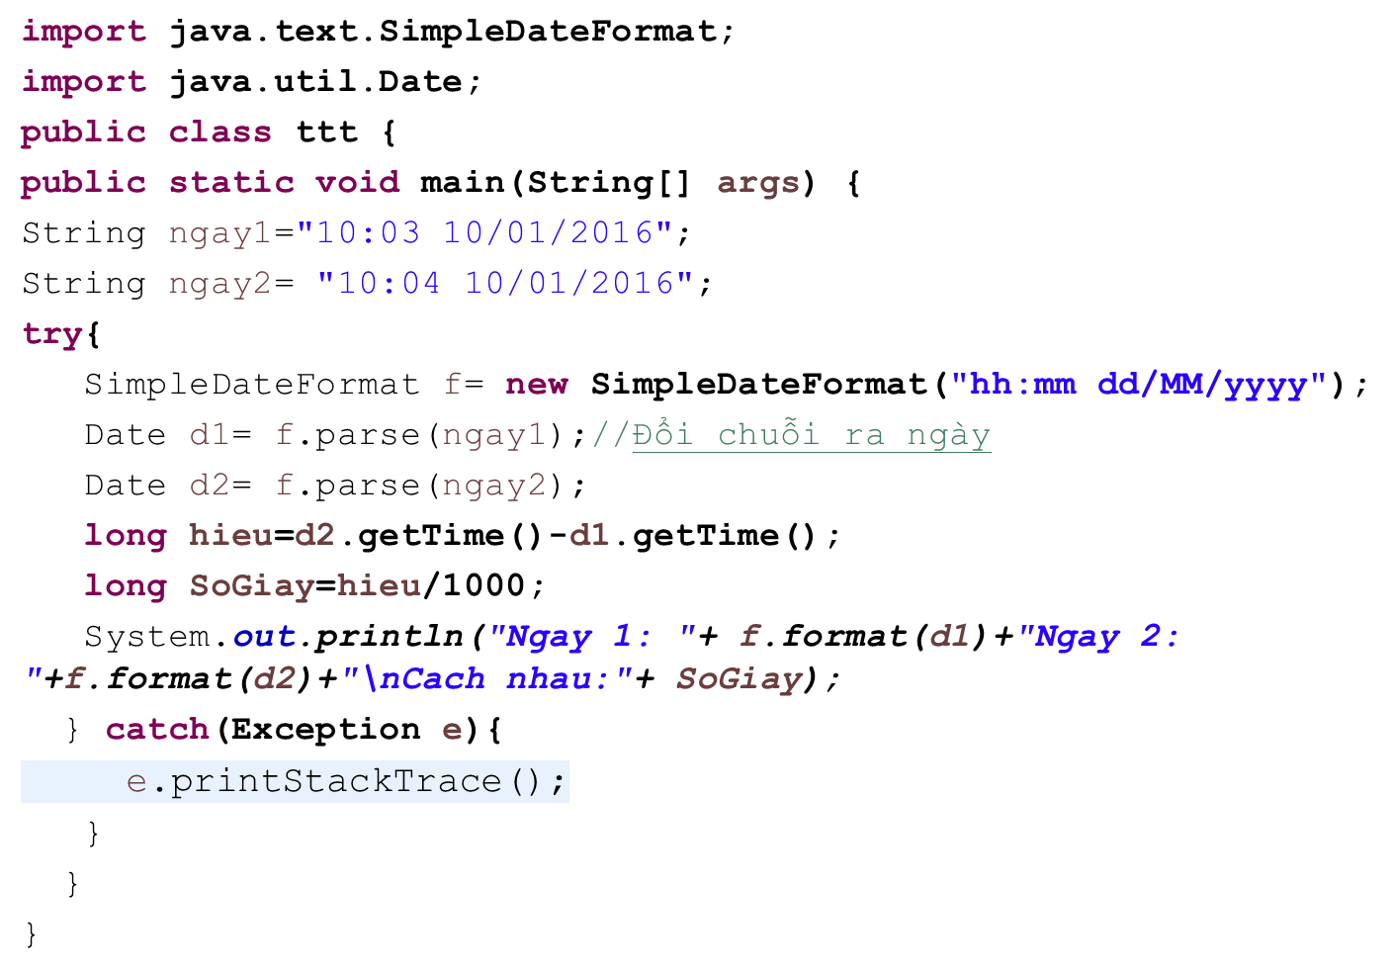
Date and Time

Slide 55
Class | Mô tả
java.util.Date | Một class mô tả cho ngày tháng năm và thời gian. Tiếc là hầu hết các method của nó đã bị lỗi thời, khuyến cáo là không nên sử dụng các method đó, tuy nhiên class Date vẫn được sử dụng rỗng rãi.
java.util.concurrent.TimeUnit | TimeUnit là một Enum mô tả các đơn vị ngày tháng năm và thời gian.
java.sql.Date | Một class mô tả ngày tháng năm. Thông tin về thời gian bị cắt bỏ. Class này thường sử dụng trong JDBC.
java.sql.Time | Một class mô tả thời gian (Giờ phút giây, milli giây), và không chứa thông tin ngày tháng năm.Class này thường sử dụng trong JDBC.
java.sql.Timestamp | Một class mô tả ngày tháng năm và thời gian. Class này thường sử dụng trong JDBC.
java.util.Calendar | Class mô tả bộ Lịch. Nó có các method toán học về thời gian, chẳng hạn thêm ngày, bớt ngày,...
java.util.GregorianCalendar | Là một class con trực tiếp của java.util.Calendar, mô tả ngày Dương Lịch, bộ lịch được sử dụng rộng rãi trên thế giới ngày nay. Nó có tất cả các method từ java.util.Calendar để thao tác toán học trên ngày tháng năm và thời gian.
java.util.TimeZone | Class TimeZone là class mô tả múi giờ, nó có ích khi bạn làm việc với Lịch trên múi giờ.
java.text.SimpleDateFormat | Class giúp bạn chuyển một String có định dạng ngày tháng sang kiểu Date và ngược lại

Slide 56
Đổi chuổi sang ngày trong SQL
import java.sql.Timestamp;
import java.text.DateFormat;
import java.text.SimpleDateFormat;
public class ttt {
public static void main(String[] args) {
  try{
    DateFormat fm=new SimpleDateFormat("yyyy-MM-dd hh:mm:ss");
    String st="2016-07-19 10:30:20";
    java.sql.Timestamp ngay= new Timestamp(fm.parse(st).getTime());
    System.out.print(ngay);
  }catch(Exception tt){
  System.out.print(tt.getMessage());
  }
}
}

Slide 57
LỚP STRING

Slide 58
Lớp String
0 | 1 | 2 | 3 | 4 | 5 | 6 | 7 | 8 | 9
L | e |  | V | a | n |  | N | a | m
String s1 = “Le Van Nam", s2 = “K38", s3, s4;
int i = s1.length(); // i = 10
boolean b = s1.isEmpty(); // false
char c = s1.charAt(i - 1); // c = ‘m'
i = s1.compareTo(s2); // i > 0
i = s1.compareToIgnoreCase(s2); // Không phân biệt thường hoa
s3 = s1.concat(s2); // “Lê Văn NamK38"
s4 = s1 + s2; // “Lê Văn NamK38"
b = s3 == s4; // false – String is an object
b = s1.equalsIgnoreCase(s4); // true
s3 = s1.substring(7); // “Nam"
s3 = s1.substring(3, 6); // “Van“
b = s1.contains(“Van”); // true
b = s1.endsWith(“Nam”); // true
b = s3.startsWith(“Le”); // true
b = s3.startsWith(“Van", 3); // true

Slide 59
Lớp String
0 | 1 | 2 | 3 | 4 | 5 | 6 | 7 | 8 | 9
L | e |  | V | a | n |  | N | a | m
i = s1.indexOf(‘a'); // 4
i = s1.indexOf(“Van”); // 3
i = s1.indexOf(“a", 5); // 8
i = s1.lastIndexOf(‘a'); // 8
i = s1.lastIndexOf(“a", 7); // 4
s4 = s1.replace(“Van ", “Thi");// “Le Thi Nam"
s1 = s1.trim(); //Bỏ khoảng trắng đầu và cuối
String[] ds= s1.split("[ ]");
//ds[0]=“Le”,ds[1]=“Van”,d2[2]=“Nam”
s4 = s1.toUpperCase(); // In hoa các ký tự
s2 = s2.toLowerCase(); // In thường các ký tự

Slide 60
Lớp Pattern
Kiểm tra 1 chuỗi khớp với biểu thức chính qui hay không ? Trả về true hoặc false:
Pattern.matches(“Biểu thức chính qui”, chuỗi)

Slide 61
Quy tắc viết biểu thức chính quy
Biểu thức chính quy | Mô tả
[abc] | Thiết lập định nghĩa, có thể khớp với a hoặc b hoặc c.
[abc][vz] | Thiết lập định nghĩa, có thể khớp với a hoặc b hoặc c theo sau là v hay z.
[^abc] | Khi dấu ^ xuất hiện như là nhân vật đầu tiên trong dấu ngoặc vuông, nó phủ nhận mô hình. Điều này có thể khớp với bất kỳ ký tự nào ngoại trừ a hoặc b hoặc c.
[a-d1-7] | Phạm vi: phù hợp với một chuỗi giữa a và điểm d và con số từ 1 đến 7.
X|Z | Tìm X hoặc Z.
XZ | Tìm X và theo sau là Z.
$ | Kiểm tra kết thúc dòng.

Slide 62
Quy tắc viết biểu thức chính quy
Biểu thức chính quy | Mô tả
\d | Số bất kỳ, viết ngắn gọn cho [0-9]
\D | Ký tự không phải là số, viết ngắn gon cho [^0-9]
\s | Ký tự khoảng trắng, viết ngắn gọn cho [ \t\n\x0b\r\f]
\S | Ký tự không phải khoảng trắng, viết ngắn gọn cho [^\s]
\w | Ký tự chữ, viết ngắn gọn cho [a-zA-Z_0-9]
\W | Ký tự không phải chữ, viết ngắn gọn cho [^\w]
\S+ | Một số ký tự không phải khoảng trắng (Một hoặc nhiều)
\b | Ký tự thuộc a-z hoặc A-Z hoặc 0-9 hoặc _, viết ngắn gọn cho [a-zA-Z0-9_].
* | Xuất hiện 0 hoặc nhiều lần, viết ngắn gọn cho {0,}
+ | Xuất hiện 1 hoặc nhiều lần, viết ngắn gọn cho {1,}
? | Xuất hiện 0 hoặc 1 lần, ? viết ngắn gọn cho {0,1}.
{X} | Xuất hiện X lần, {}
{X,Y} | Xuất hiện trong khoảng X tới Y lần.
*? | * có nghĩa là xuất hiện 0 hoặc nhiều lần, thêm ? phía sau nghĩa là tìm kiếm khớp nhỏ nhất.

Slide 63
Ví dụ
Kiểm tra số điện thọai di động
  String bt="[0][0-9]{10,11}";
  String ma="12345678901";
  System.out.println(Pattern.matches(bt, ma));
Kiểm tra mã không được có ký tự số đầu:
  String bt="[\\D][\\w]{1,}";
  String ma="abc";
  System.out.println(Pattern.matches(bt, ma));
  Kiểm tra email
  String bt="[\\w]{1,}@[\\w]{1,}.[\\w]{1,}.[\\w]{0,}";
  String ma="abc@gmail.com.vn";
  System.out.println(Pattern.matches(bt, ma));

Slide 64
Khai báo mảng
Ba cách để khai báo mảng:
  Kiểu <tênmảng> [ ];
  Kiểu <tênmảng>[ ] = new Kiểu[n];
  Kiểu <tênmảng>[ ]= {giá trị 1, giá trị 2 … giá trị n};

Slide 65
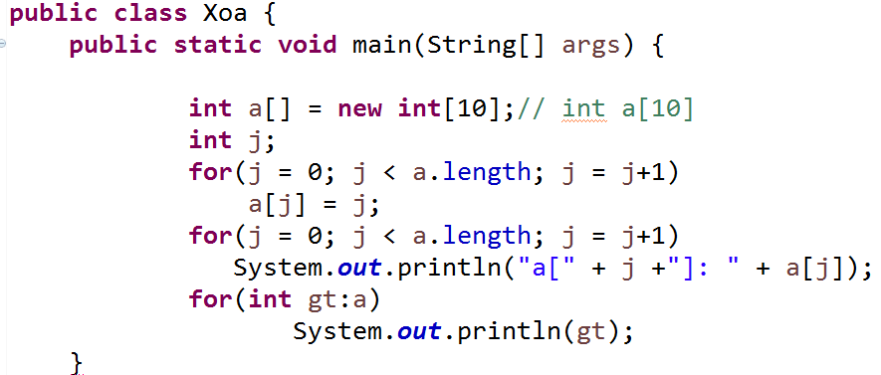
Ví dụ về mảng

Slide 66
ArrayList
ArayList là 1 mảng động, mỗi phần tử của mảng có kiểu Object
Tạo 1 ArrayList:
  ArrayList <Tênbiến>= new ArrayList();
  ArrayList <Kieu> <Tênbiến>= new ArrayList <Kieu>();
Các phương thức của ArrayList:
- Add(Object)
Size(): Số phần tử trong ArayList
Get(i): trả về Object tại chỉ số i.
Remove(i): xóa phần tử thứ i
…

Slide 67
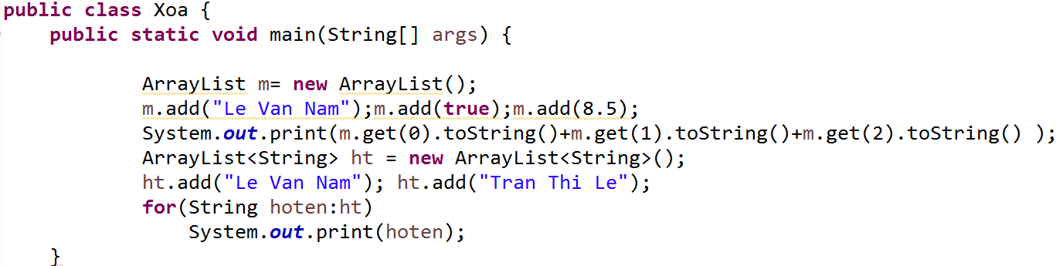
Ví dụ về ArrayList

Slide 68
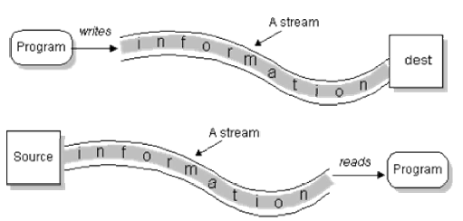
Luồng xuất nhập (System.io.*)
Dữ liệu được lưu trữ ở bộ nhớ, mạng, …
Để nhận thông tin, mở 1 luồng liện kết với đối tượng nguồn (file, bộ nhớ, Socket)
Để ghi dữ liệu ra các thiết bị ngoài bằng cách mở 1 luồng đến đối tượng đích và ghi dữ liệu

Slide 69
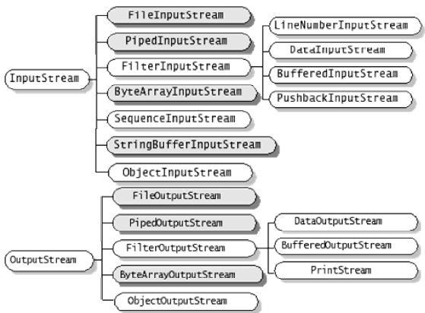
Luồng hướng byte

Slide 70
Ví dụ 1: đọc file
import java.io.*;
public class ttt {
public static void main(String[] args) {
try {
FileInputStream fr = new FileInputStream("tt.txt");
InputStreamReader ir = new InputStreamReader(fr);
BufferedReader br = new BufferedReader(ir);
while (true)
{
String st = br.readLine();
if (st == null || st == "") break;
System.out.println(st) ;
}
} catch (Exception e){
e.printStackTrace();
}
}
}

Slide 71
Ví dụ 2: đọc file
import java.io.*;
public class ttt {
public static void main(String[] args) {
try {
  FileReader f1= new FileReader(“tt.txt");
  BufferedReader r= new BufferedReader(f1);
  while(true){
    String st= r.readLine();
    if(st==null|| st=="") break;
    System.out.println(st);
  }
  r.close();
} catch (Exception e){
e.printStackTrace();
}
}
}

Slide 72
Ví dụ 3: Ghi file
Mở file để ghi:
FileOutputStream bf = new FileOutputStream(“tenfile“, [ bool append]);
OutputStreamWriter Sw=new OutputStreamWriter(bf);
Ghi vào file
PrintWriter write=new PrintWriter(Sw);
Sử dụng các phương thức của write để đọc dữ liệu

Slide 73
Ví dụ 4: tạo và ghi file
import java.io.*;
public class ttt {
public static void main(String[] args) {
try {
FileOutputStream fw = new FileOutputStream("tt.txt");
OutputStreamWriter ow = new OutputStreamWriter(fw);
PrintWriter pw = new PrintWriter(ow);
pw.println("Le van nam");
pw.println("5");
pw.close();
} catch (Exception e){
e.printStackTrace();
}
}
}

Slide 74
Ví dụ 4: tạo và ghi file
import java.io.*;
public class ttt {
public static void main(String[] args) {
try {
  FileWriter f2= new FileWriter("a.txt",true);
  PrintWriter g= new PrintWriter(f2);
  g.println("abc1");
  g.println("abc2");
  g.println("abc3");
  f2.close();
} catch (Exception e){
e.printStackTrace();
}
}
}

Slide 75
Sử dụng Jtable
Sử dụng gói:
  import javax.swing.*; import javax.swing.table.*;
Tạo ra 1 bảng có số dòng là m, số cột n
DefaultTableModel < tenModel>= new DefaultTableModel(m,n);
Bổ sung vào dữ liệu của 1 dòng: < tenModel >.addRow(Object[])
Xóa dòng thứ i: <tenModel>.removeRow(i) ;
Bổ sung thêm 1 cột: < tenModel >.addColumn(“Tên cột") ;
Gán Model vào bảng: <Tên bảng>. setModel(tenModel)
Chú ý: Để hiển thị được tiêu đề cột ta cần nhúng Jtable vào trong 1 JScrollPane.
Lấy giá trị của cột i tại dòng vừa chọn:
<Tên bảng>. getValueAt(<Tên bảng>.getSelectedRow(),i).toString()
scrollPane.setColumnHeaderView(table); //thay đổi View scrollPane.setViewportView(table);

Slide 76
Sử dụng JComboBox, Jlist
JComboBox
  private JComboBox<String> comboBox;
  comboBox = new JComboBox<String>();
  comboBox.addItem(“chuỗi”);
  comboBox.getSelectedItem().toString()
Jlist
  private JList<String> list;
  list = new JList<String>();
  DefaultListModel<String> lst= new DefaultListModel<String>();
  lst.addElement("chuỗi ");
  list.setModel(lst);
  list.getSelectedValue()

Slide 77
Phương thức
Cú pháp
  [Tiền tố]<Kiểu> <Tên hàm >([<Danh sách tham biến hình thức>]) [<Mệnh đề throws>{
  <Nội dung của hàm>
  }

Slide 78
Tiền tố
public: Phương thức có thể truy cập từ bên ngoài lớp khai báo
protected: có thể truy cập được từ lớp khai báo hoặc các lớp dẫn xuất từ nó.
private: chỉ được truy cập từ bên trong lớp khai báo
static: phương thức dùng chung, nó được sử dụng mà không cần phải tạo ra lớp (new)

Slide 79
Tiền tố (tt)
abstract: phương thức không cần phải cài đặt, sẽ được thực hiện từ các lớp dẫn xuất từ lớp này
Final: Không được khai báo chồng ở lớp dẫn xuất

Slide 80
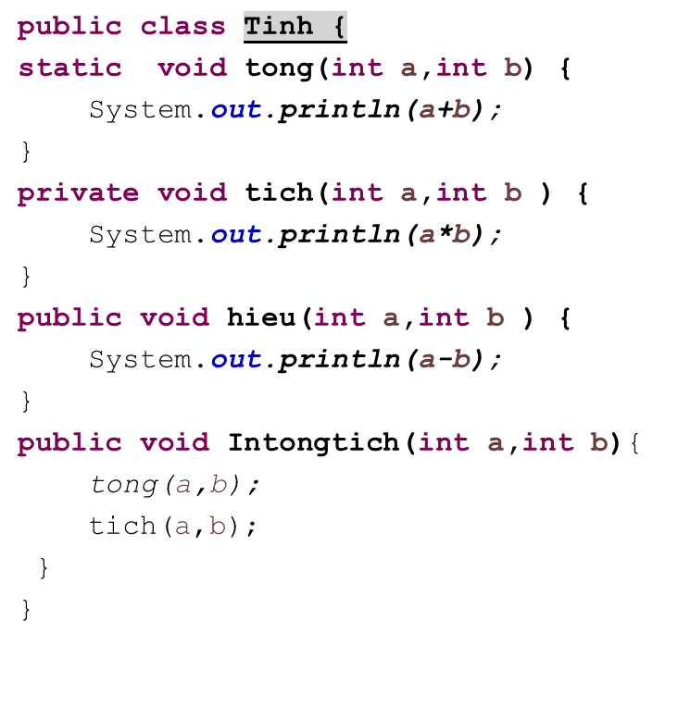
Ví dụ
public class test {
public static void main(String as[ ]){
  Tinh.tong(3,4);
  //Tinh.hieu(3,4);// Sai
  Tinh t= new Tinh();
  //t.tich(3,4); //sai
  t.hieu(4,3);
  t.Intongtich(3,4);
  t.Tong(2,3);
  }
}

Slide 81
Tham số của hàm
// Không xác định tham số
public void Multiply(int… list){};
Multiply(); // OK
Multiply(1); // OK too
Multiply(1, 2, 3, 3, 4); // still OK
Multiply(new int[] {1, 2, 3, 3, 4}); // OK
// Xác định tham số
public void Multiply(int[] list){};
Multiply(); // Error
Multiply(1); // Error too
Multiply(new int[] {1, 2, 3, 3, 4}); // OK

